Slide 1
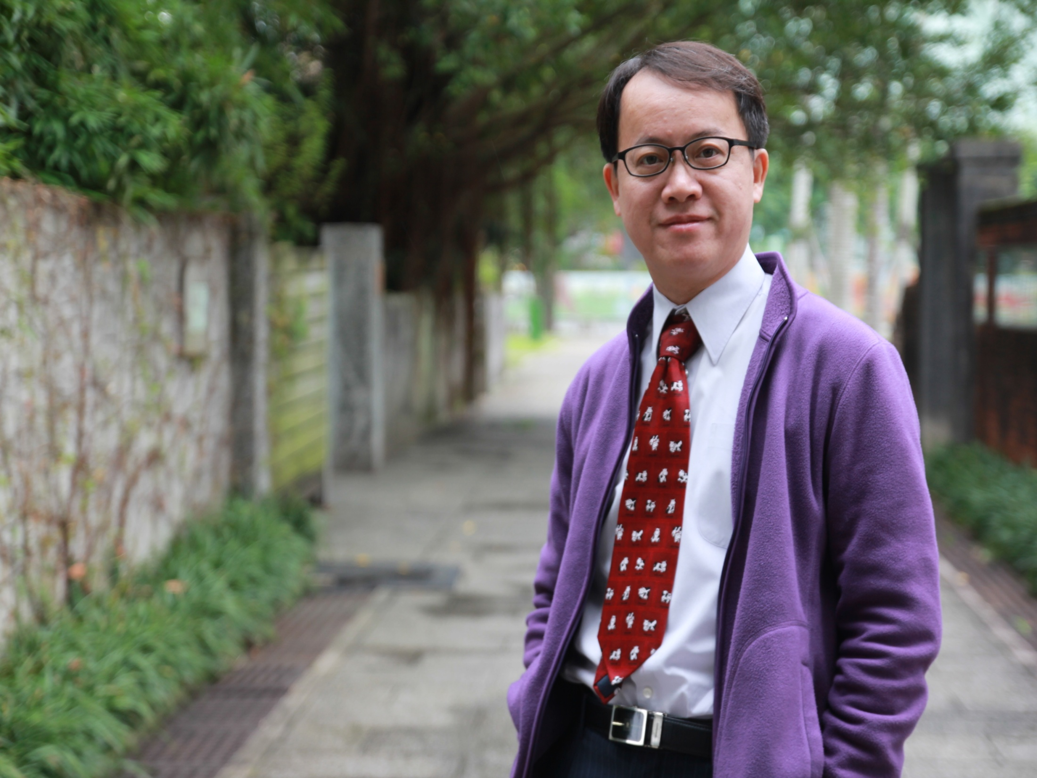
如何不讓孩子被3C綁架？談3C時代的親子教養
王意中 臨床心理師
王意中心理治療所 所長／負責心理師

Slide 2

§孩子使用3C,我們在擔心什麼?
Photo：Wokandapix, CC Licensed.

Slide 3

§使用前後，
孩子的態度要一致
Photo：ParentRap, CC Licensed.

Slide 4
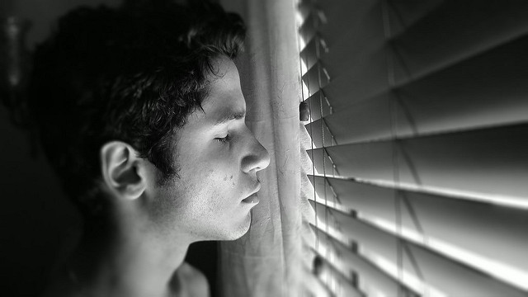
§使用前後，
孩子的情緒要一致
Photo：Victor Gregory, CC Licensed.

Slide 5

§使用前後，
孩子的作息要一致
Photo：Deedster, CC Licensed.

Slide 6

§使用前後，
孩子的學業表現要一致
Photo：ThoughtCatalog, CC Licensed.

Slide 7

§使用前後，
孩子對周遭事物關注要一致
Photo：Pezibear, CC Licensed.

Slide 8

§使用前與使用後，
孩子的視力要一致
Photo：Free-Photos, CC Licensed.

Slide 9

§使用前與使用後，
孩子的姿勢要一致
Photo：Pexels, CC Licensed.

Slide 10
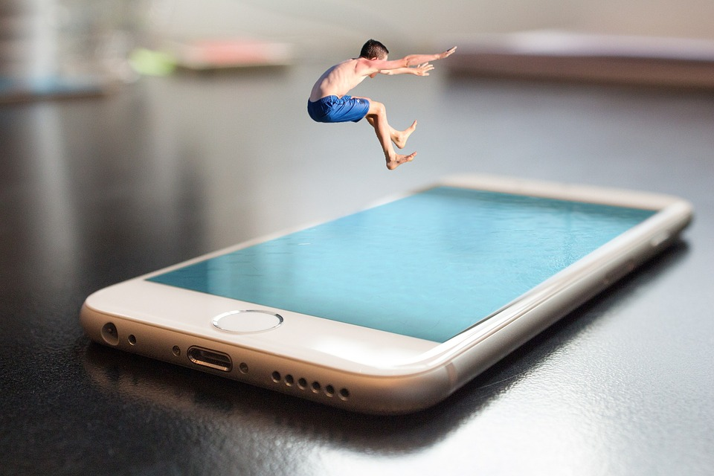
§分辨想要與需要
Photo：asderknaster, CC Licensed.

Slide 11

§說服的義務
Photo：silviarita, CC Licensed.

Slide 12

§小心陷入妥協的迴圈
Photo：Pexels, CC Licensed.

Slide 13

§信任與承諾
Photo：Anemone123, CC Licensed.

Slide 14

§說到做到的經驗值
Photo：TheVirtualDenise, CC Licensed.

Slide 15

§手機收不起來的警訊
Photo：StockSnap, CC Licensed.

Slide 16

§解析3C與自己的關係
Photo：malawiheiko, CC Licensed.

Slide 17

§合理時間的設定
Photo：Alan Cleaver, CC Licensed.

Slide 18

§帶手機上學的理由?
Photo：geralt, CC Licensed.

Slide 19

§敏感青春期的同儕壓力
Photo：Alexas_Fotos, CC Licensed.

Slide 20

§網路內容的規範與界限
Photo：geralt, CC Licensed.

Slide 21

§隱私與歷史記錄
Photo：Wokandapix, CC Licensed.

Slide 22

§沉迷於3C與網路的成因分析
Photo：Rodrigo_Jay, CC Licensed.

Slide 23

§失序的教養／為所欲為的模式
Photo：AB-Designer, CC Licensed.

Slide 24

§人際關係／歸屬感的依賴與匱乏
Photo：Alexas_Fotos, CC Licensed.

Slide 25

§固著行為的驅使與作怪
Photo：Concord90, CC Licensed.

Slide 26

§無聊／成就感的虛擬肯定
Photo：M7MOD TWAKOL, CC Licensed.

Slide 27

§感官刺激的尋求／
自我控制的缺乏
Photo：r. nial bradshaw, CC Licensed.

Slide 28
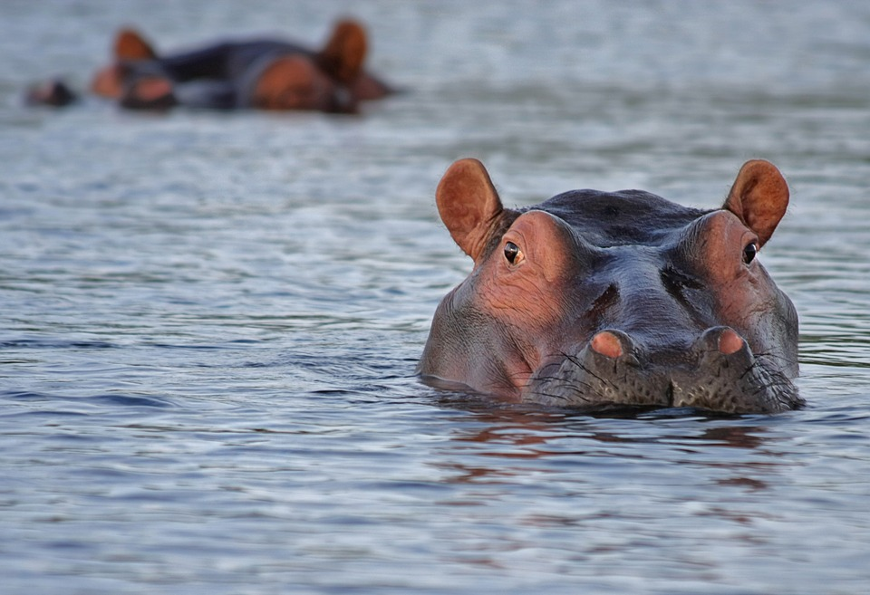
§網路上的性誘惑
Photo：designerpoint, CC Licensed.

Slide 29
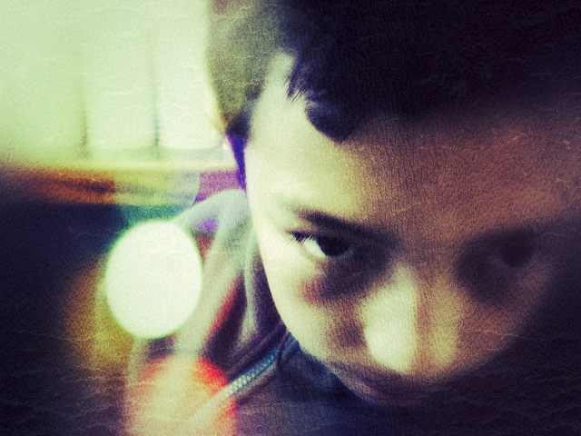
§強行關機.斷線.沒收的
反作用力
Photo：Lance Shields, CC Licensed.

Slide 30

§孩子閉門不想談的隱憂
Photo：by Victoriia Z, CC Licensed.

Slide 31

§提升自我表露的意願
Photo：HolgersFotografie, CC Licensed.

Slide 32

§你必須關注的戒斷反應
Photo：DanielReche, CC Licensed.

Slide 33
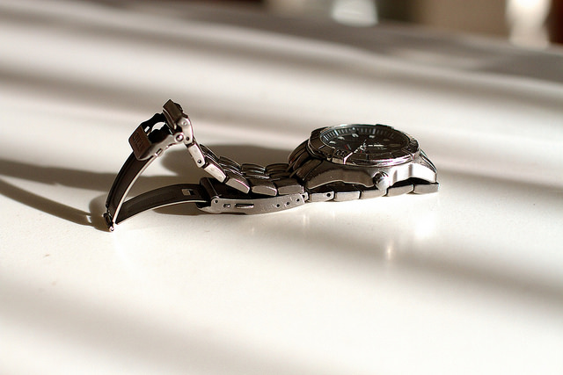
§你必須關注的耐受性
Photo：Alan Levine, CC Licensed.

Slide 34

§漸進式調整上網時間
Photo：FunkyFocus, CC Licensed.

Slide 35

§替代事物登場
Photo：josemdelaa, CC Licensed.

Slide 36

§規劃令孩子滿意的離線活動
Photo：bhossfeld, CC Licensed.

Slide 37
王意中臨床心理師
(臨床心理師證書:心理字第 000248 號)

Slide 38
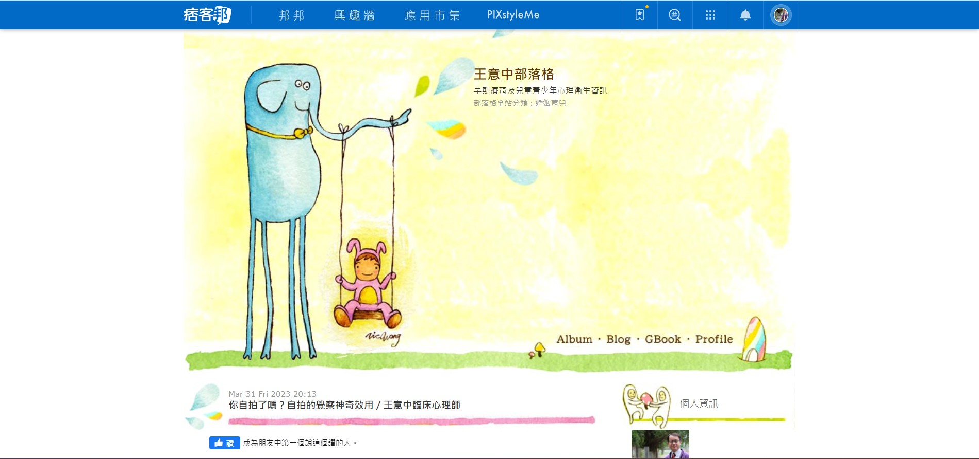
王意中部落格:
https://atozwyc.pixnet.net/blog
早期療育及兒童青少年心理衛生資訊

Slide 39

《好痛，但能跟誰說？──陪伴自閉兒、亞斯兒等特殊孩子走出霸凌的傷》

Slide 40


Slide 41


Slide 42

王意中《親愛的少年》Podcast

Slide 43
@王意中心理治療所 所長／負責心理師
(宜府心理 字第 9434011498 號)
@教育部部定講師（講字第0九00一五號）
@《親子天下》嚴選部落客、《BabyHome》駐站專欄作家、《未來Family》數位專欄『過動的美好天地』作家、 《國語日報》專欄作家

Slide 44
@宜蘭縣特教輔導團(情緒行為輔導組)輔導委員
學歷：
@高雄醫學院行為科學研究所碩士
(碩士論文：注意力不足過動症兒童與同儕之遊戲行為研究)

Slide 45
作品：
@ 《好痛，但能跟誰說？──陪伴自閉兒、亞斯兒等特殊孩子走出霸凌的傷》
@ 《不動怒，與亞斯伯格症孩子親近溝通》
@ 《學習障礙：逃不出的學習噩夢》
@ 《覺察孩子的焦慮危機》
@ 《化解孩子的「對立反抗」》
@ 《選擇性緘默症：不說話的孩子》
@ 《陪伴孩子的情緒行為障礙》

Slide 46
作品：
@ 《不讓你孤單：破解亞斯伯格症孩子的固著性與社交
困難》
@ 《戒掉孩子的拖延症 》
@ 《資優生教養的頭痛問題 》
@ 《你被孩子3C勒索嗎？ 》
@ 《為什麼孩子要說謊？：心理師親授的210個誠實力指南》
@ 《孩子不專心，媽媽怎麼辦？》
@ 《爸媽忘記教我的事？愛朋友也愛自己，教孩子受用一生的人際力》

Slide 47
@ 《301個過動兒教養祕訣》
@ 《301個自閉兒教養祕訣》
@ 《不吼不叫，激發孩子內在學習力》
@ 《拆解孩子的青春地雷》
@ 《誰讓孩子變成失控小惡魔？──從情緒管理開始，教出講理好孩子》
@ 《標準答案 臨床心理師的大格局教養》
@ 《孩子不敢說的40個成長困惑》
寶瓶文化出版

Slide 48
王意中 翻譯作品
@《我和我的亞斯伯格超能力》
(Isaac and His Amazing Asperger Superpowers!)
原文作者 梅蘭妮‧沃爾什（Melanie Walsh）
三采出版

Slide 49
經歷：
@振興復健醫學中心復健醫學部臨床心理師，並曾服務於中華民國過動兒協會及國軍八0二總醫院精神科
@實踐大學家庭研究與兒童發展學系兼任講師
@經國管理暨健康學院幼兒保育系兼任講師

Slide 50
@社團法人台灣赤子心過動症協會顧問
@社團法人台中市亞斯伯格症肯納症協進會顧問
@宜蘭縣政府警察局心理輔導諮詢委員
@宜蘭縣少年輔導委員會第5屆委員

Slide 51
歷年主要合作機構、團體及學校：
@宜蘭縣特殊教育資源中心、宜蘭縣校園服務系統、國立宜蘭高商、宜蘭心理衛生諮詢服務中心、台北市家庭暴力暨性侵害防治中心、幸夫愛兒園、 中華民國發展遲緩兒童基金會、社團法人台灣赤子心過動症協會、財團法人赤子心教育基金會、第一社會福利基金會、伊甸社會福利基金會(基隆.桃園)等。

Slide 52
其他合作經歷:
@宜蘭縣、台北市、新北市、基隆市校園服務系統、文山特殊教育學校、人文國中小、基隆市特殊教育資源中心、台北市南區特教資源中心等。
@宜蘭縣社會處 、築親庭福利服務中心、台灣世界展望會宜蘭中心、阿寶教育基金會、財團法人台灣兒童暨家庭扶助基金會宜蘭分事務所、台灣宜蘭地方法院羅東簡易庭等。

Slide 53
專長:
@嬰幼兒發展評估及發展遲緩兒童認知、行為、情緒及社交技巧訓練。
@兒童及青少年心理衡鑑、行為治療、認知行為治療、遊戲治療、團體治療、情緒管理、社交技巧訓練、認知訓練、注意力及自我控制訓練。
@父母親職教育諮商、父母效能訓練、特殊兒童家長團體、教師諮詢及成長團體。

Slide 54
王意中E-mail:
atoz.wyc@gmail.com
王意中Facebook粉絲專頁: http://www.facebook.com/WYCClinicalPsychologist
王意中的301個過動兒教養祕訣網路讀書會 http://www.facebook.com/301ADHD
王意中作品讀書俱樂部 https://www.facebook.com/groups/309123442881273/

Slide 55
王意中《親愛的少年》Podcast
全球Podcast平台同步上線
Apple Podcast：https://apple.co/3slBUmo
Spotify：https://spoti.fi/3rB60Dm
鏡好聽：https://bit.ly/3Jcz0HB
Google Podcsst：https://bit.ly/3rJxYgf

